Slide 1

городской округ город Мегион
Доклад главы города Мегиона
о взаимодействии с инвесторами
по реализации инвестиционных проектов

Slide 2




ИНВЕСТИЦИОННЫЙ КЛИМАТ
Объем инвестиций на одного жителя составил
545,06 тыс. рублей
Место в Рейтинге городского округа город Мегион по обеспечению условий благоприятного инвестиционного климата и содействию развитию конкуренции
21
19
22
Группа D
Группа С
Группа
D
2017 год
2018 год
2019 год

Slide 3

Внедрение успешных практик
Перевод государственных услуг в сфере строительства в электронный вид и переход на межведомственное электронное взаимодействие
получение услуги из любой точки мира
оптимизация порядка предоставления муниципальной услуги с исключением дублирующих процедур, запроса излишних документов, сокращением ее сроков
прозрачность процедуры (ее подробная и детальная регламентация на уровне административного регламента и возможность получения информации о ходе предоставления в режиме онлайн)
Экономия потребления тепловой энергии в 2019 году:
12,0%
201,3 Гкал
Экономия потребления тепловой энергии за 1 полугодие 2020 года:
21,0%
189,5 Гкал

Slide 4
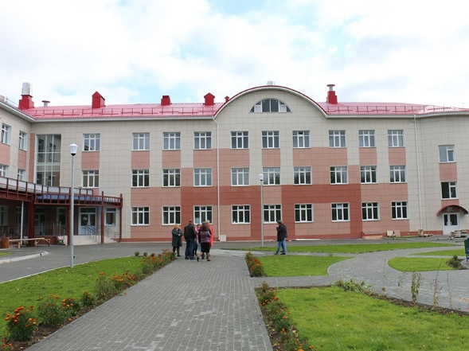
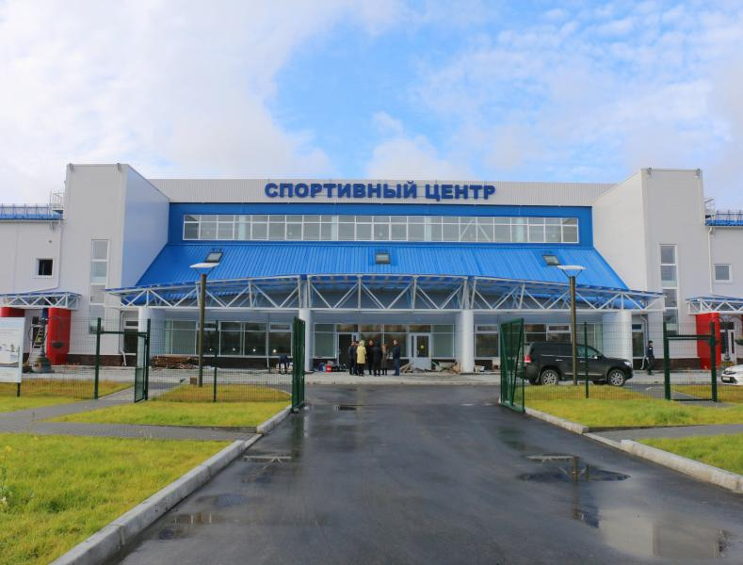
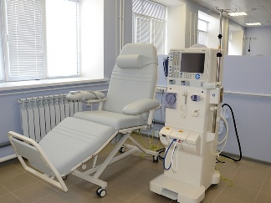
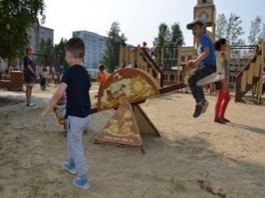
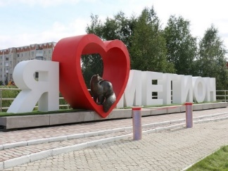
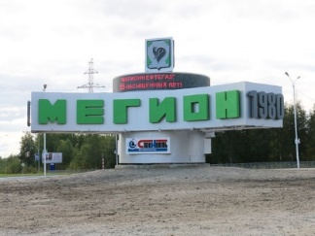
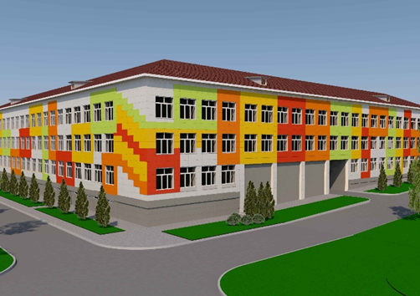
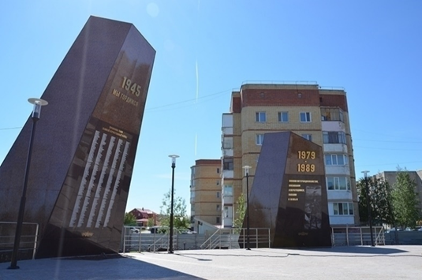
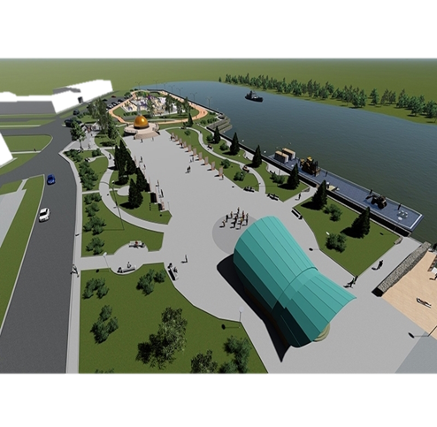
Реализованные и реализуемые инвестиционные проекты
Планируемые к реализации инвестиционные проекты
РЕАЛИЗУЕМЫЕ ПРОЕКТЫ
3 инвестиционных проекта:
1.Школа на 1600 учащихся по адресу г.Мегион XX микрорайон (Общеобразовательная организация с углубленным изучением отдельных предметов с универсальной безбарьерной средой);
2.Аллея Славы;
3.Аллея трудовой Славы;
Объем инвестиций - 2 504,5 млн рублей
Рабочие места – 200
Объем налоговых поступлений – 26 668,6 тыс. рублей
РЕАЛИЗОВАНО
6 инвестиционных проектов
Объем инвестиций - 799, 7 млн рублей
Рабочие места – 84
Объем налоговых поступлений – 6 750,8 тыс. рублей

Slide 5
Планируемые к реализации инвестиционные проекты
Физкультурно-спортивный комплекс с универсальным спортивным залом, залами единоборств
Объем инвестиций
228,0 млн. рублей,
количество планируемых рабочих мест – 13,
ожидаемый объем налоговых поступлений – 1 306,8 тыс.руб./год,
Потенциальный инвестор ООО «ЗССК «ЛИДЕР»
«Скейт парк»
Объем частных инвестиций составит 45,0 млн рублей
Реализация проекта планируется с 2021 года
Модернизация и эксплуатация систем теплоснабжения, водоснабжения и водоотведения
объем инвестиций составит 1 405,8 млн рублей,
Реализация проекта планируется с 2020 года,
Потенциальный инвестор ООО «Городские электрические сети» г. Нижневартовск
Тренировочный спортивный комплекс с ледовым катком и бассейном
Объем инвестиций
300,0 млн. рублей,
количество планируемых рабочих мест – 15,
ожидаемый объем налоговых поступлений – 2 295,6 тыс.руб./год
Модернизация улично-дорожной сети города Мегиона
Объем инвестиций составит 1 710,0 млн рублей
Реализация проекта планируется с 2021,
Потенциальный инвестор АО «ДСК «АВТОБАН»

Slide 6
Инвестиционные предложения
Патологоанатомический комплекс
S= 1,5760 га
Создание
7 рабочих мест,
Бюджетный эффект
819,0 тыс.рублей
Строительство
Объект придорожного сервиса
S= 1,000 га Создание
6 рабочих мест,
Бюджетный эффект
609,1тыс.рублей
Строительство
Музей
S= 0,985 га
Создание
6 рабочих мест,
Бюджетный эффект
2 901,5 тыс.рублей
Строительство
Торговый центр
S= 1,0687 га
Создание
30 рабочих мест,
Бюджетный эффект
1 9155,1 тыс.рублей
Строительство
Театр музыки
S= 1,2304 га
Создание
23 рабочих мест,
Бюджетный эффект
3 261,3 тыс.рублей
Строительство
Животноводческий комплекс (свиноводство)
S=18,890 га
Создание
6 рабочих мест,
Бюджетный эффект
609,1тыс.рублей
Строительство
Парковая зона
S=0,3212 га
Строительство
Местоположение, кадастровый номер земельного участка, общая площадь, га | Функциональное назначение | Инженерная инфраструктура на площадке | Планируемый экономический эффект |  | Обре ме нение | Информация на инвестиционной карте Югры | Возможные меры поддержки со стороны муниципального образования | Реализованные мероприятия по поиску инвесторов
 |  |  | Количество рабочих мест | Объем налоговых поступлений (тыс. руб.)
20 микрорайон, г.Мегион 86:19:0010418 S=2,7339 | Для строительства школы на 1600 мест | Обеспечена | 200 | 18 556,6 | да | да | Организацион но-консультацион ная поддержка | Переговоры, встречи с потенциальными инвесторами
11 микрорайон,г.Мегион, ул.Ленина 86:19:0010411:146 S=0,3212 | Для строительства Парковой зоны | Обеспечена | Проектом не предусмот рено | Проектом не предусмот рено | нет | да | Организацион но-консультацион ная поддержка | Переговоры, встречи с потенциальными инвесторами
Проспект Победы, 18 микрорайон, г.Мегион 86:19:0010416:75 S=1,3439 | Для строительства Спортивного комплекса с игровым залом и залом бокса | Обеспечена | 13 | 909,2 | да | да | Организацион но-консультацион ная поддержка | Переговоры, встречи с потенциальными инвесторами
а/д Нижневартовск-Сургут 86:19:0030103:124, S=1,0 | Для строительства объектов придорожного сервиса | Обеспечена | 6 | 609,1 | нет | да | Организацион но-консультационная поддержка | Переговоры, встречи с потенциальными инвесторами
Местоположение, кадастровый номер земельного участка, общая площадь, га | Функциональное назначение | Инженерная инфраструктура на площадке | Планируемый экономический эффект |  | Обре ме нение | Информация на инвестиционной карте Югры | Возможные меры поддержки со стороны муниципального образования | Реализованные мероприятия по поиску инвесторов
 |  |  | Количество рабочих мест | Объем налоговых поступлений (тыс. руб.)
20 микрорайон, г.Мегион 86:19:0010418 S=2,7339 | Для строительства школы на 1600 мест | Обеспечена | 200 | 18 556,6 | да | да | Организацион но-консультацион ная поддержка | Переговоры, встречи с потенциальными инвесторами
11 микрорайон,г.Мегион, ул.Ленина 86:19:0010411:146 S=0,3212 | Для строительства Парковой зоны | Обеспечена | Проектом не предусмот рено | Проектом не предусмот рено | нет | да | Организацион но-консультацион ная поддержка | Переговоры, встречи с потенциальными инвесторами
Проспект Победы, 18 микрорайон, г.Мегион 86:19:0010416:75 S=1,3439 | Для строительства Спортивного комплекса с игровым залом и залом бокса | Обеспечена | 13 | 909,2 | да | да | Организацион но-консультацион ная поддержка | Переговоры, встречи с потенциальными инвесторами
а/д Нижневартовск-Сургут 86:19:0030103:124, S=1,0 | Для строительства объектов придорожного сервиса | Обеспечена | 6 | 609,1 | нет | да | Организацион но-консультационная поддержка | Переговоры, встречи с потенциальными инвесторами

Slide 7
Эффективность административных процедур
Доля разрешений на строительство, выданных в электронном виде, в общем количестве выданных разрешений на строительство
Доля удовлетворенных заявок на аренду площадей в общем количестве поступивших заявок от субъектов малого предпринимательства
Доля представителей предпринимательского сообщества в составе муниципального инвестиционного совета
Доля вопросов, внесенных предпринимательским сообществом, в общем количестве рассмотренных вопросов на заседании муниципального инвестиционного совета
96,9%
100,0%
54,5%
34,5%

Slide 8
Информация о наличии в муниципальной практике за отчетный период проектов с применением договоров аренды, предусматривающих вложение частных инвестиций в арендованные объекты, с обязательством сохранения целевого назначения и использования объекта недвижимого имущества в сферах: образование, здравоохранение и социальное обслуживание
ООО «ПОЛИКЛИНИКА» - оказание медицинских услуг
Сумма полученных средств в бюджет города от аренды имущества:
2019 год - 747 094,26 рублей 2020 год - 124 786,68 рублей
ООО «Мигрант» - социальное обслуживание, помощь в подготовке пакетов документов для УФМС иностранным гражданам лицам без гражданства, гражданам, участвующим в программе переселения соотечественников
Сумма полученных средств в бюджет города от аренды имущества:
2019 год - 29 400,00 рублей 2020 год - 11 343,00 рублей
ИП Щербинин К.Н. - социальное обслуживание, служба предоставления услуг «Забота»
Сумма полученных средств в бюджет города от аренды имущества:
2019 год - 33 954,30 рублей
ИП Долгушина Е.С. - образование, студия интеллектуального развития, дополнительное образование детей и взрослых
Сумма полученных средств в бюджет города от аренды имущества:
2019 год - 103 194,00 рублей 2020 год - 60 109,00 рублей
ИП Сухушина Е.Н. - социальное обслуживание, оказание консалтинговых, туристических услуг
Сумма полученных средств в бюджет города от аренды имущества:
2019 год - 31 837,00 рублей 2020 год - 9 796,00 рублей

Slide 9
СПАСИБО ЗА ВНИМАНИЕ !

